Slide 1
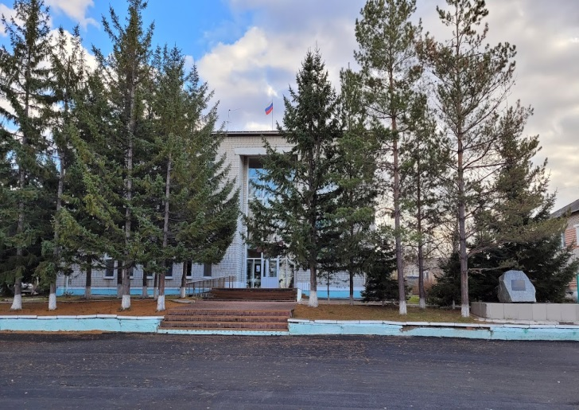
Бюджет Яковлевского муниципального
округа (проект)
в соответствии с проектом решения Думы Яковлевского муниципального округа

Slide 2
Уважаемые жители Яковлевского округа!
Представляем вам в краткой и доступной форме основные параметры бюджета округа на 2025 год и плановый период 2026 и 2027 годов
Глоссарий (словарь)
Бюджет - форма образования и расходования денежных средств, предназначенных для финансового обеспечения задач и функций государства и местного самоуправления.
Доходы бюджета - денежные средства поступающие в бюджет.
Расходы бюджета - денежные средства, выплачиваемые из бюджета.
Дефицит бюджета - превышение расходов бюджета над его доходами.
Профицит бюджета - превышение доходов бюджета над его расходами.
Бюджетный кредит - это форма финансирования бюджетных расходов, которая предусматривает предоставление средств бюджету на возвратной и возмездной основах.
Межбюджетные трансферты - средства, предоставляемые одним бюджетом бюджетной системы другому бюджету бюджетной системы.

Slide 3
Дотации – межбюджетные трансферты, предоставляемые на безвозмездной и безвозвратной основе без установления направления использования
Бюджетные инвестиции – бюджетные средства, направляемые на создание или увеличение за счет средств бюджета стоимости государственного (муниципального) имущества
Государственный (муниципальный) долг – обязательства, возникающие из государственных (муниципальных) заимствований, гарантий по обязательствам третьих лиц, другие обязательства в соответствии с видами долговых обязательств, установленными Бюджетным Кодексом, принятые на себя Российской Федерацией, субъектом Российской Федерации или муниципальным образованием
Расходные обязательства – обусловленные законом, иным нормативным правовым актом, договором или соглашением обязанности публично-правового образования (Российской Федерации, субъекта Российской Федерации, муниципального образования) или действующего от его имени казенного учреждения предоставить физическому или юридическому лицу, иному публично-правовому образованию, субъекту международного права средства из соответствующего бюджета
Бюджетные обязательства – расходные обязательства, подлежащие исполнению в соответствующем финансовом году
Государственное (муниципальное) задание – документ, устанавливающий требования к составу, качеству и (или) объему (содержанию), условиям, порядку и результатам оказания государственных (муниципальных) услуг (выполнения работ)

Slide 4
Административно-территориальное
деление
В соответствии с Законом Приморского края от 08 декабря 2022 года № 247-КЗ образован Яковлевский муниципальный округ Приморского края.
Яковлевский муниципальный округ расположен в центральной части Приморского края. Площадь округа составляет – 2 400,13 кв.км.
Граничит на западе и юго-западе со Спасским и Анучинским районами, на востоке – с Чугуевским, на севере – с Кировским. С юга к району примыкает территория Арсеньевского городсткого округа. Общая протяженность границ сставляет 600 км.
Расстояние от районного центра – с. Яковлевка до г. Владивостока по железной дороге – 286 км, по автодорогам – 303 км.

Slide 5
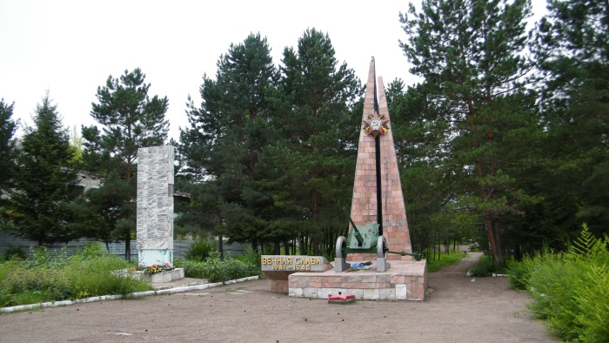
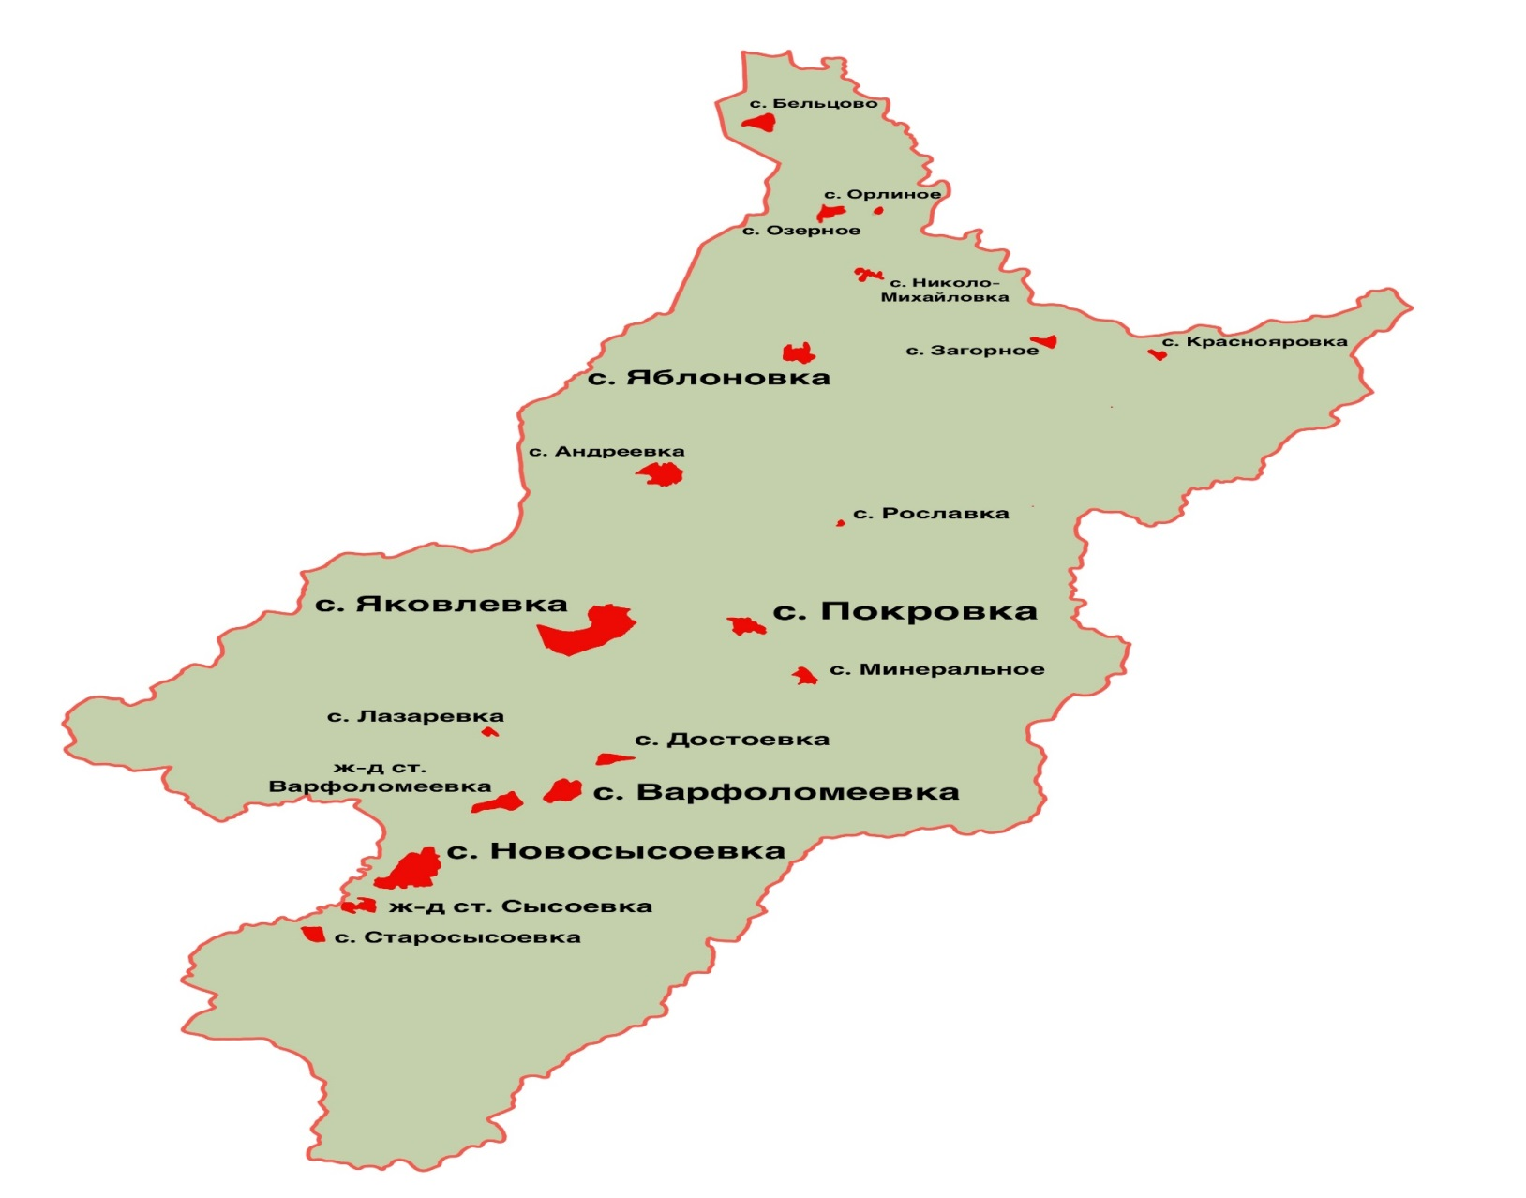
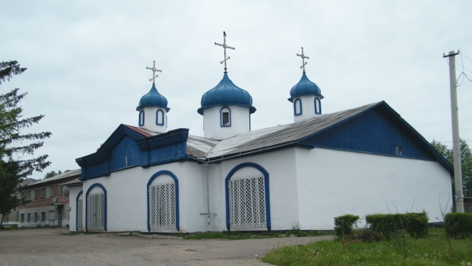
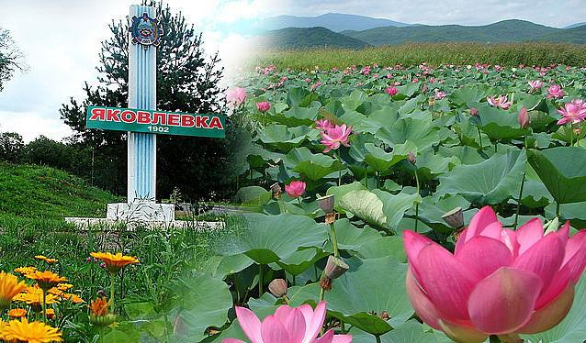

Slide 6
Основные характеристики
бюджета муниципального округа
на 2025 год и плановый период 2026 и 2027 годов, рублей
№ | Наименование показателей | Проект на 2025 год | Проект на 2026 год | Проект на 2027 год
1 | 2 | 3 | 4 | 5
1. | Налоговые и неналоговые доходы | 430 865 000 | 479 322 000 | 513 211 000
2. | Межбюджетные трансферты, всего | 439 812 855,64 | 424 729 416,70 | 436 685 431,44
3. | Итого доходы | 870 677 855,64 | 904 051 416,70 | 949 896 431,44
4. | Итого расходы | 873 677 855,64 | 907 544 916,70 | 953 629 631,44
5. | Дефицит (-) | - 3 000 000 | - 3 493 500 | - 3 733 200

Slide 7
Объем и структура доходов бюджета Яковлевского муниципального округа за 2023 год, ожидаемое исполнение за 2024 год и планируемые ассигнования на 2025 год и плановый период 2026 и 2027 годов, рублей
 |  | Исполнено за 2023 год | Ожидаемое исполнение за 2024 год | Проект на 2025 год | Проект на 2026 год | Проект на 2027 год
1 | 2 | 3 | 4 | 5 | 6 | 7
1. | НАЛОГОВЫЕ И НЕНАЛОГОВЫЕ ДОХОДЫ, ВСЕГО 000 1 00 00000 00 0000 000 | 395 639 832,89 | 449 041 391 | 409 565 000 | 386 722 000 | 394 111 000
 | Налог на доходы физических лиц 000 1 01 02000 01 0000 110 | 344 293 621,01 | 401 295 117 | 350 000 000 | 340 000 000 | 340 000 000
 | Акцизы по подакцизным товарам (продукции) 000 1 03 02000 01 0000 110 | 16 524 930,21 | 18 131 000 | 20 175 000 | 21 117 000 | 28 394 000
 | Налоги на совокупный доход 000 1 05 01000 00 0000 110 | 1 577 160,88 | 4 039 000 | 3 545 000 | 3 650 000 | 3 657 000
 | Налоги на имущество 000 1 06 01000 00 0000 110 | 6 514 308,39 | 8 000 000 | 8 000 000 | 8 000 000 | 8 000 000
 | Государственная пошлина 000 1 08 03000 01 0000 110 | 1 294 673,25 | 2 500 000 | 2 500 000 | 2 600 000 | 2 700 000
 | Доходы от использования имущества, находящегося в государственной и муниципальной собственности 000 1 11 00000 00 0000 000 | 11 984 268,76 | 6 086 305 | 6 000 000 | 6 000 000 | 6 000 000
 | Платежи при пользовании природными ресурсами 000 1 12 01042 01 0000 120 | 1 646 165,79 | 1 640 000 | 1 590 000 | 1 590 000 | 1 590 000

Slide 8
 | Доходы от продажи материальных и нема териальных активов 000 1 14 00000 00 0000 000 | 10 655 372,59 | 6 000 000 | 17 000 000 | 3 600 000 | 3 600 000
 | Штрафы, санкции, возмещение ущерба 000 1 16 00000 00 0000 000 | 1 005 153,48 | 1 170 430 | 740 000 | 750 000 | 755 000
 | ИНЫЕ ДОХОДЫ 000 1 13 01000 00 0000 130 000 1 17 01000 00 0000 130 | 144 178,53 | 179 539 | 15 000 | 15 000 | 15 000
2. | МЕЖБЮДЖЕТНЫЕ ТРАНСФЕРТЫ, ВСЕГО 000 2 00 00000 00 0000 000 | 413 621 228,34 | 522 386 314,06 | 439 812 855,64 | 424 729 416,70 | 436 685 431,44
 | ДОТАЦИИ 000 2 02 10000 00 0000 150 | 35 880 210,94 | 47 476 136,50 | 23 461 000 | - | -
 | СУБСИДИИ 000 2 02 20000 00 0000 150 | 71 352 064,85 | 81 670 025,44 | 24 926 387,59 | 29 619 885,39 | 14 769 300,89
 | СУБВЕНЦИИ 000 2 02 30000 00 0000 150 | 293 065 970,51 | 364 543 597,32 | 368 867 993,25 | 373 905 817,15 | 400 712 416,39
 | ИНЫЕ МЕЖБЮДЖЕТНЫЕ ТРАНСФЕРТЫ 000 2 02 40000 00 0000 150 | 13 322 982,04 | 28 696 554,80 | 22 557 474,80 | 21 203 714,16 | 21 203 714,16
3. | ИТОГО ДОХОДОВ | 809 261 061,23 | 971 427 705,06 | 870 677 855,64 | 904 051 416,70 | 949 896 431,44

Slide 9
Структура налоговых и неналоговых доходов бюджета Яковлевского муниципального района на 2025 год (в соответствии с проектом решения)

Slide 10
Сведения о структуре доходов бюджета Яковлевского мунипального округа за 2023 год, ожидаемых за 2024 год и запланированных объемах на 2025 год и плановый период 2026 и 2027 годов, тыс. рублей

Slide 11
Сведения о расходах бюджета Яковлевского муниципального округа за 2023 год, плановых назначениях на 2024 год, на 2025 год и плановый период 2026 и 2027 годов в разрезе муниципальных программ, рублей
 | МУНИЦИПАЛЬНЫЕ ПРОГРАММЫ | Отчет за 2023 год | Утверждено на 2024 год | Предусмотрено проектом на 2025 год | Предусмотрено проектом на 2026 год | Предусмотрено проектом на 2027 год
1 | 2 | 3 | 4 | 5 | 6 | 7
1. | Развитие образования Яковлевского муниципального района на 2019 – 2025 годы | 371 782 348,22 | - | - | - | -
 | Развитие образования Яковлевского муниципального округа на 2024 - 2030 годы | - | 505 082 193,20 | 456 196 046,30 | 491 110 578,16 | 517 570 241,16
2. | Социальная поддержка населения Яковлевского муниципального района на 2019 – 2025 годы | 48 468 830,87 | - | - | - | -
 | Социальная поддержка населения Яковлевского муниципального округа на 2024 – 2030 годы | - | 75 547 727,85 | 93 502 242,14 | 68 333 046,54 | 68 914 412,17
3. | Развитие культуры в Яковлевском муниципальном округе на 2019 – 2025 годы | 55 969 422,54 | - | - | - | -
 | Развитие культуры в Яковлевском муниципальном округе на 2024 – 2030 годы | - | 103 889 614,46 | 77 785 085,48 | 83 070 344,50 | 87 903 244,50

Slide 12
4. | Обеспечение качественными услугами жилищно-коммунального хозяйства населения Яковлевского муниципального района на 2019 – 2025 годы | 41 348 538,54 | - | - | - | -
 | Обеспечение качественными услугами жилищно-коммунального хозяйства населения Яковлевского муниципального округа на 2024 – 2030 годы | - | 32 312 026,29 | 6 608 152,50 | 5 545 600 | 5 465 600
5. | Защита населения и территории от чрезвычайных ситуаций, обеспечение пожарной безопасности Яковлевского муниципального района на 2019 – 2025 годы | 5 512 138,02 | - | - | - | -
 | Защита населения и территории от чрезвычайных ситуаций, обеспечение пожарной безопасности Яковлевского муниципального округа на 2024 – 2030 годы | - | 5 400 000 | 1 000 000 | 1 000 000 | 1 000 000
6. | Охрана окружающей среды в Яковлевском муниципальном районе на 2019 – 2025 годы | 2 966 776,60 | - | - | - | -

Slide 13
7. | Содержание и благоустройство Яковлевского муниципального округа на 2024 - 2030 годы | - | 15 484 954,49 | 6 073 713,59 | 2 976 000 | 2 976 000
8. | Развитие физической культуры и спорта в Яковлевском муниципальном районе на 2019 – 2025 годы | 17 594 673,61 | - | - | - | -
 | Развитие физической культуры и спорта в Яковлевском муниципальном округе на 2024 – 2030 годы | - | 12 446 930,81 | 2 090 488,22 | 16 084 348,58 | 1 269 778,59
9. | Формирование современной городской среды населенных пунктов на территории Яковлевского муниципального округа на 2024 – 2030 годы | - | 10 552 334,74 | 300 000 | 8 268 539,08 | 8 286 539,08
10. | Развитие транспортного комплекса Яковлевского муниципального округа на 2019 – 2025 годы | 43 545 431,37 | - | - | - | -

Slide 14
 | Развитие транспортного комплекса Яковлевского муниципального округа на 2024 – 2030 годы | - | 89 096 011,66 | 36 079 898,60 | 21 417 000 | 28 694 000
11. | Информационное обеспечение органов местного самоуправления Яковлевского муниципального округа на 2019 -2025 годы | 8 331 711,10 | - | - | - | -
 | Информационно-техническое обеспечение органов местного самоуправления Яковлевского муниципального округа на 2024-2030 годы | - | 12 350 400 | 6 900 000 | 7 123 000 | 7 363 000
12. | Развитие сельского хозяйства Яковлевского муниципального района на 2019 – 2025 годы | 30 000 | - | - | - | -

Slide 15
 | Развитие сельского хозяйства Яковлевского муниципального округа на 2024 – 2030 годы | - | 170 000 | 400 000,00 | 170 000 | 170 000
13. | Молодежь – Яковлевскому муниципальному району на 2019 – 2025 годы | 2 646 420,80 | - | - | - | -
 | Молодежь – Яковлевскому муниципальному округу на 2024 – 2030 годы | - | 3 360 900 | 3 394 097,98 | 2 476 624,83 | 2 440 610,22
14. | Экономическое развитие и инновационная экономика Яковлевского муниципального района на 2019 – 2025 годы | 96 339 347,43 | - | - | - | -
 | Экономическое развитие и инновационная экономика Яковлевского муниципального округа на 2024 – 2030 годы | - | 165 422 145,97 | 147 114 851,22 | 150 979 528,40 | 158 673 928,40

Slide 16
15. | Переселение граждан из аварийного жилищного фонда на территории Яковлевского муниципального района на 2019 – 2024 годы | 1 648 287 | - | - | - | -
 | Переселение граждан из аварийного жилищного фонда на территории Яковлевского муниципального округа на 2024 – 2030 годы | - | 6 702 000 | 100 000 | - | -
16. | Укрепление общественного здоровья на территории Яковлевского муниципального района на 2019 – 2025 годы | 1 280 997,46 | - | - | - | -
 | Укрепление общественного здоровья на территории Яковлевского муниципального округа на 2024 – 2030 годы | - | 251 000 | 100 000 | 100 000 | 100 000

Slide 17
17. | Профилактика правонарушений на территории Яковлевского муниципального района на 2019 – 2025 годы | 7 114 844,45 |  | - | - | -
 | Профилактика правонарушений на территории Яковлевского муниципального округа на 2024 – 2030 годы | - | 10 479 012 | 5 400 000 | 5 400 000 | 5 400 000
18. | Противодействие коррупции в Яковлевском муниципальном районе на 2019 – 2025 годы | 60 000 | - | - | - | -
 | Противодействие коррупции в Яковлевском муниципальном округе на 2024 – 2030 годы | - | 120 000 | 72 000 | 72 000 | 72 000

Slide 18
19. | Развитие туризма в Яковлевском муниципальном округе на 2025-2030 годы | - | - | 100 000 | 100 000 | 100 000
20. | Развитие территориального общественного самоуправления на территории Яковлевского муниципального округа на 2025-2030 годы | - | - | 100 000 | 100 000 | 100 000
21. | Обеспечение жилыми помещениями граждан на территории Яковлевского муниципального округа на 2025-2030 годы | - | - | 1 000 000 | 1 000 000 | 1 000 000
 | ВСЕГО по муниципальным программам | 704 638 711,01 | 1 048 667 251,47 | 844 416 576,03 | 865 426 610,09 | 897 581 354,22

Slide 19
Основные задачи и направления
бюджетной политики
Наращивание стабильных доходных источников и мобилизация в местный бюджет имеющихся резервов поступлений доходов
Реализация системы управления бюджетными расходами, увязанной с формированием муниципальных программ Яковлевского муниципального округа с учетом интеграции в них региональных проектов, направленных на достижение соответствующих результатов федеральных проектов в рамках решения задач национальных проектов
Обеспечение контроля за своевременным и полным перечислением налогов, сборов и иных платежей в бюджеты бюджетной системы Российской Федерации муниципальными учреждениями
Повышение эффективности использования бюджетных средств
Обеспечение открытости и прозрачности бюджетного процесса, доступности информации о муниципальных финансах Яковлевского муниципального округа
Повышение уровня ответственности главных администраторов доходов бюджета Яковлевского муниципального округа за качественное прогнозирование доходов бюджета Яковлевского муниципального округа и выполнение в полном объеме утвержденных годовых назначений по доходам местного бюджета, активизация претензионно-исковой деятельности

Slide 20
Основные показатели социально-экономического развития Яковлевского муниципального округа на среднесрочный период
 | Единица измерения | отчет |  | Оценка | прогноз
 |  | 2022 | 2023 | 2024 | 2025 |  | 2026 |  | 2027
 |  |  |  |  | консервативный | базовый | консервативный | базовый | консервативный | базовый
 |  |  |  |  | 1 вариант | 2 вариант | 1 вариант | 2 вариант | 1 вариант | 2 вариант
1 | 2 | 3 | 4 | 5 | 6 | 7 | 8 | 9 | 10 | 11
Численность населения (в среднегодовом исчислении) | тыс.чел. | 12,309 | 12,057 | 11,827 | 11,632 | 11,650 | 11,447 | 11,464 | 11,253 | 11,269
Ввод в действие жилых домов | тыс.кв.м. в общей площади | 1,022 | 1,086 | 1,11 | 1,15 | 1,17 | 1,18 | 1,2 | 1,21 | 1,23
Прожиточный минимум (на душу населения) | руб. | 16 564 | 17 106 | 18 389 | 21 102 | 21 102 | 22 499 | 22 747 | 23 041 | 23 297
Номинальная начисленная среднемесячная заработная плата работников организаций | руб/мес | 46 262,90 | 53 141,30 | 59 030,40 | 64 880,40 | 65 110,40 | 70 900,40 | 71 695,40 | 77 389 | 79 180,40
Уровень безработицы | % к экон.активному | 1,9 | 1,7 | 1,6 | 1,6 | 1,5 | 1,6 | 1,5 | 1,5 | 1,4
Прибыль | млн. руб | -17,3 | -29 | -22 | -15,5 | -13 | -10 | -8,5 | -5 | -2,5
Фонд заработной платы работников организаций | млн. руб | 1 213,5 | 1 374,4 | 1 515,9 | 1 659,9 | 1 670,5 | 1 812,2 | 1 837,7 | 1 979,9 | 2 031,4
Номинальная начисленная среднемесячная заработная плата работников организаций | руб/ мес | 46262,9 | 53141,3 | 59030,4 | 64880,4 | 65110,4 | 70900,4 | 71695,4 | 77389,0 | 78180,4
Численность безработных, зарегистрированных в государственных учреждениях службы занятости населения (на конец года) | тыс.чел | 0,280 | 0,133 | 0,155 | 0,145 | 0,150 | 0,145 | 0,140 | 0,135 | 0,130
Индекс потребительских цен | % к декабрю | 111,9 | 107,4 | 105,10 | 104,40 | 104,00 | 104,00 | 104,00 | 104,00 | 104,00

Slide 21
Структура расходов бюджета Яковлевского муниципального округа на 2025 год (проект)

Slide 22
Распределение расходов бюджета Яковлевского муниципального округа по разделам классификации расходов за 2023 год, ожидаемом исполнении за 2024 год и планируемых на 2025 год и плановый период 2026 и 2027 годов, рублей
Код | Наименование раздела | Отчет за 2023 год | Ожидаемое исполнение за 2024 год | Запланировано на 2025 год | Запланировано на 2026 год | Запланировано на 2027 год
1 | 2 | 3 | 4 | 5 | 6 | 7
0100 | Общегосударственные вопросы | 118 413 993,73 | 151 792 069,65 | 146 193 976,08 | 150 718 972,08 | 157 702 244,08
0200 | Национальная оборона | 2 124 097,50 | 2 335 250 | 1 318 708 | 1 443 568 | 1 443 568
0300 | Национальная безопасность и правоохранительная деятельность | 31 500,00 | 510 570 | - | - | -
0400 | Национальная экономика | 63 404 442,40 | 98 490 569,86 | 40 953 458,28 | 25 918 236,86 | 33 195 236,86
0500 | Жилищно-коммунальное хозяйство | 68 848 655,79 | 72 692 775,99 | 23 356 616,16 | 27 015 079,15 | 27 285 276,76
0700 | Образование | 402 750 077,44 | 535 725 616,71 | 494 504 484,30 | 531 624 297,16 | 559 899 260,16
0800 | Культура, кинематография | 59 534 368,80 | 79 244 964,06 | 61 068 784,48 | 65 484 743,50 | 69 144 244,50
0900 | Здравоохранение | 1 150 266 | - | - | - | -
1000 | Социальная политика | 54 232 920,02 | 77 736 531,67 | 97 791 340,12 | 70 832 671,37 | 71 827 022,49
1100 | Физическая культура и спорт | 17 866 578,92 | 8 446 930,81 | 2 090 488,22 | 16 084 348,58 | 1 269 778,59
1200 | Средства массовой информации | 5 631 453,29 | 7 650 000 | 6 300 000 | 6 523 000 | 6 763 000
1300 | Обслуживание муниципального долга | - | - | 100 000 | 100 000 | 100 000
 | Условно утверждаемые расходы | - | - | - | 11 800 000 | 25 000 000
 | Всего расходов | 793 988 353,89 | 1 034 625 278,75 | 873 677 855,64 | 907 544 916,70 | 953 629 631,44

Slide 23
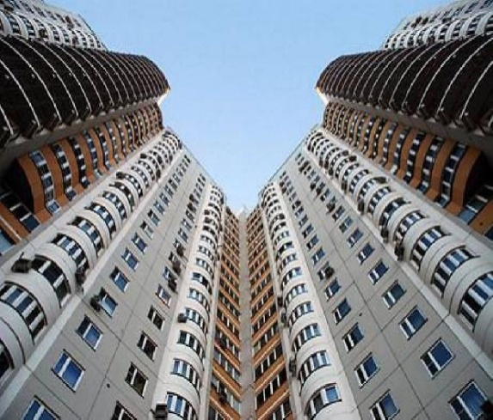
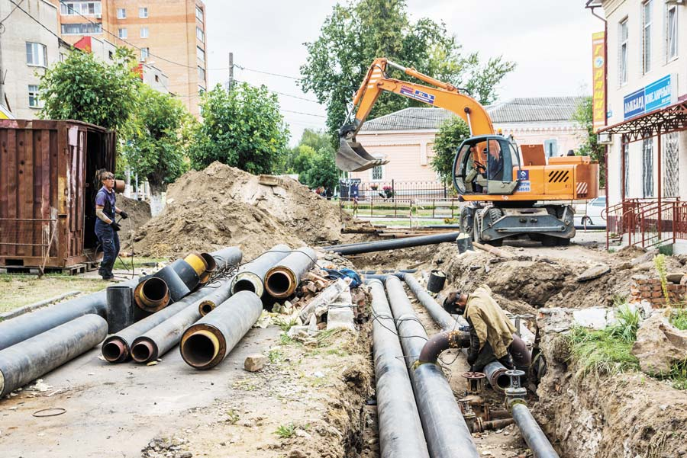
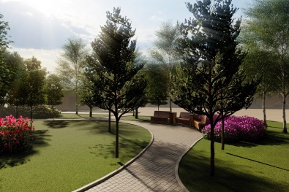
Расходы бюджета Яковлевского муниципального округа в 2025 году на жилищно-коммунальное хозяйство, рублей
23 356 616,16 рублей
Жилищное хозяйство
2 100 000 рублей
Коммунальное хозяйство
6 008 152,50 рублей
Благоустройство –
6 473 713,59 рублей
Другие вопросы в области жилищно-коммунального хозяйства – 8 774 750,07 рублей
Средства запланированы на: - уплату ежемесячных взносов на капитальный ремонт МКД;
- содержание и капитальный ремонт муниципального
жилищного фонда
Данные средства планируется направить на содержание и модернизацию
коммунальной инфраструктуры
Расходы предусматривают оплату уличного освещения и уборку территорий кладбищ Яковлевского района

Slide 24
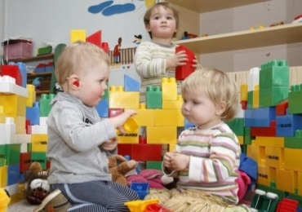
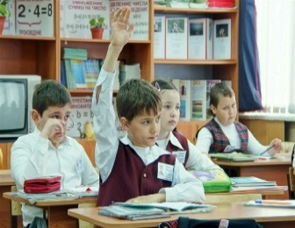
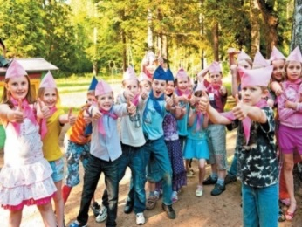
Расходы бюджета Яковлевского муниципального округа в 2025 году на образование
494 504 484,30 рубля
Дошкольное образование –
81 787 920 рублей
Общее образование -
320 720 648,80 рублей
Дополнительное образование детей - 43 769 901 рубль
Молодежная политика - 500 000 рублей
Другие вопросы в области образования
47 726 014,50 рублей

Slide 25
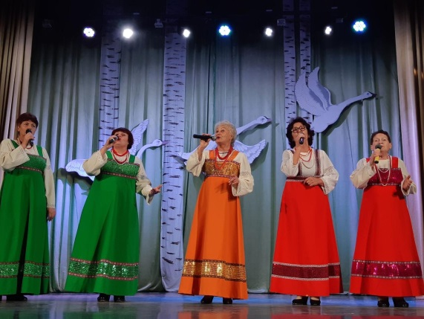
Расходы бюджета Яковлевского муниципального округа в 2025 году на культуру, кинематографию
В рамках подпрограммы «Сохранение и развитие библиотечно-информационного дела в Яковлевском муниципальном округе» на 2024 - 2030 годы расходы по плану предусмотрены в сумме 19 695 056,26 рублей
На мероприятия пожарной безопасности учреждений культуры планируется направить 200 000 рублей
61 068 784,48 рубля
На реализацию подпрограммы «Патриотическое воспитание граждан Российской Федерации в Яковлевском муниципальном округе» на 2024 - 2030 годы предусмотрено 100 000 рублей
На мероприятия подпрограммы «Сохранение и развитие культуры в Яковлевском муниципальном округе» на 2024 - 2030 годы расходы запланированы в сумме 47 879 529,22 рублей
На обеспечение деятельности МКУ «Управление культуры» запланировано средств в сумме 9 230 500 рублей

Slide 26
Расходы в 2025 году
на социальную политику
На обеспечение жильем молодых семей запланированы средства бюджетов всех уровней в сумме 2 894 097,98 рублей.
Обеспечение жилыми помещениями детей-сирот и детей, оставшихся без попечения родителей за счет средств краевого бюджета – 41 619 931,68 рублей, за счет средств федерального бюджета - 9 834 360 рублей.
Социальные выплаты на обеспечение жильем граждан Российской Федерации, проживающих в сельской местности – 140 000 рублей.
Для организации работы «Поезда здоровья» предусмотрено 90 000 рублей средств местного бюджета
Пенсионное обеспечение
Запланированы средства в сумме 5 900 000 рублей на выплату пенсии за выслугу лет муниципальным служащим
На выплату компенсация части родительской платы за присмотр и уход за детьми за счет субвенции из краевого бюджета запланированы расходы в сумме 2 159 482 рубля.
На реализацию государственного полномочия по социальной поддержке лиц, принявших на воспитание в семью детей, оставшихся без попечения родителей выделены субвенции в сумме 32 350 468,46 рублей.
97 791 340,12
рублей
На мероприятия по социализации пожилых людей в обществе планируется направить 130 000 рублей
На обеспечение мер социальной поддержки педагогическим работ-никам предусмотрены субвенции из краевого бюджета в сумме 880 000 рублей

Slide 27
Сведения о расходах с учетом интересов целевых групп за 2023 год, утвержденных показателях на 2024 год и проект плановых назначений на 2025 год и плановый период 2026 и 2027 годов, рублей
Целевая группа | Численность представителей целевой группы | Меры поддержки за счет средств бюджетов | Объем расходов на поддержку, рублей
 |  |  | Отчет за 2023 год | Утверждено на 2024 год | Планируется на 2025 год | Планируется на 2026 год | Планируется на 2027 год
1 | 2 | 3 | 4 | 5 | 6 | 7 | 8
Родитель (законный представитель), внесший плату за присмотр и уход за детьми, посещающими образовательные организации дошкольного образования | 308 | Компенсация части платы, взимаемой с родителей (законных представителей) за присмотр и уход за детьми, посещающими образовательные орга низации, реализующие образовательные про граммы дошкольного образования | 1 399 682,01 | 1 700 877 | 2 159 482 | 2 245 966 | 2 336 381
Молодые семьи | 2 | Социальные выплаты на мероприятия по обеспечению жильем молодых семей | 1 918 350 | 1 940 400 | 880 000 | - | -
Пенсионеры из числа бывших муниципальных служащих | 34 | Пенсионное обеспечение. Пенсии за выслугу лет муниципальным служащим Яковлевского муниципального округа | 3 034 744,86 | 5 300 000 | 5 900 000 | 6 000 000 | 6 000 000

Slide 28
Целевая группа | Численность представителей целевой группы | Меры поддержки за счет средств бюджетов | Объем расходов на поддержку, рублей
 |  |  | Отчет за 2023 год | Ожидаемое исполнение за 2024 год | Планируется на 2025 год | Планируется на 2026 год | Планируется на 2027 год
1 | 2 | 3 | 4 | 5 | 6 | 7 | 8
Дети-сироты, и дети, оставшиеся без попечения родителей | 9 | Предоставление жилых помеще ний по договорам найма специализи рованных жилых помещений | 11 750 210,08 | 18 067 200 | 9 834 360 | 10 817 796 | 10 817 796
Педагогические работники (молодые специалисты) муниципальных образовательных учреждений | 14 | Ежемесячная ден ежная выплата в размере 10 000 рублей, предостав ляемая до достиж ения трехлетнего педагогического стажа работы в образовательных организациях | 1 805 000 | 1 640 000 | 880 000 | - | -
Обучающиеся в 1-4 классах включительно в муниципальных общеобразовательных организациях | 606 | Бесплатное питание один раз в день в период учебного процесса в сумме 95 рублей | 8 669 485,89 | 12 016 620 | 8 559 500 | 8 559 500 | 8 559 500
Дети-сироты и де ти, оставшиеся без попечения родителей; дети-инвалиды, дети с туберкулезной интоксикцией; де ти из семей,имею щих трех и более несовершеннолетних детей | 69 | Бесплатное питание в период нахождения в дошкольном учреждении | 389 540,96 | 520 000 | 980 000 | 980 000 | 980 000

Slide 29
Целевая группа | Численность представителей целевой группы | Меры поддержки за счет средств бюджетов | Объем расходов на поддержку, рублей
 |  |  | Отчет за 2023 год | Утверждено на 2024 год | Планируется на 2025 год | Планируется на 2026 год | Планируется на 2027 год
1 | 2 | 3 | 4 | 5 | 6 | 7 | 9
Обучающиеся в 5-11 классах из числа много детных семей; из семей, имеющих среднедуше вой доход ниже величи ны прожиточного мини мума, установленной в Приморском крае; из семей, находящихся в социально-опасном поло жении; из числа детей-сирот и детей, оставших ся без попечения родите лей, за исключением детей, находящихся на полном государственном обеспечении | 297 | Бесплатное питание один раз в день в период учебного процесса в сумме 95 рублей | 5 573 450 | 6 676 763,60 | 7 058 400 | 7 058 400 | 7 058 400
Обеспечение дополнительным бесплатным питанием детей из семей граждан призванных на военную службу по мобилизации в Вооруженные Силы Российской Федерации, обучающихся в общеобразовательных организациях в период учебного процесса | 55 | Бесплатное питание два раза в день в период учебного процесса в сумме 160 рублей | 321 729 | 596 000 | 684 000 | 684 000 | 684 000

Slide 30
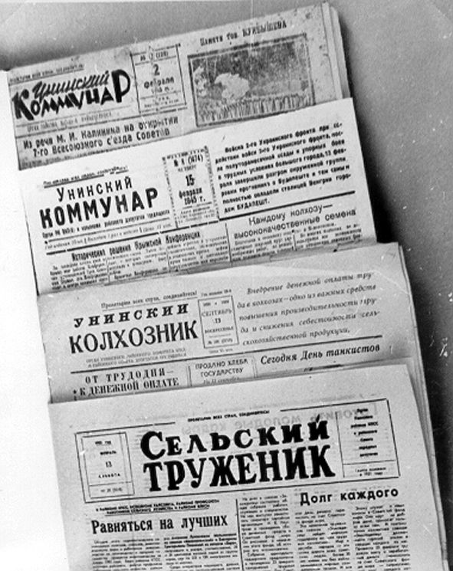
Расходы бюджета Яковлевского муниципального округа на содержание средств массовой информации
Расходы на обеспечение деятельности Муниципального бюджетного учреждения «Редакция газеты «Сельский труженик» Яковлевского муниципального округа осуществляется в рамках муниципальной Программы «Информационное обеспечение органов местного самоуправления Яковлевского муниципального округа» на 2024 - 2030 годы. Объем средств на 2024 год – 7 650 000 рублей.
Планируемые ассигнования на 2025 год – 6 300 000 рублей; на 2026 год – 6 523 000 рублей; на 2027 год – 6 763 000 рублей.

Slide 31
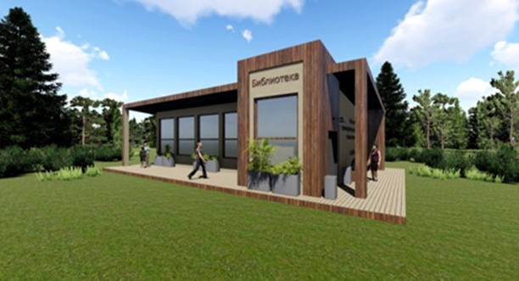
Сведения об общественно-значимых проектах Яковлевского муниципального округа в 2025 году за счет средств местного бюджета
Наименование проекта: Капитальное строительство здания библиотеки в с. Достоевка
Место реализации: Яковлевский округ, с. Достоевка, ул. Школьная (строительство межпоселенческой библиотеки)
Площадь застройки здания – 201 м2
Общая площадь – 74,8 м2
Этажность – 1
Вместимость – 15 – 20 человек
Сроки реализации: 2023 - 2025 годы
Объем финансирования (по источникам финансирования:
2025 год - 1 000 000 рублей (средства бюджета Яковлевского муниципального округа)
Ожидаемые результаты от реализации: Повышение комфортного и качественного библиотечного обслуживания населения с. Достоевка.

Slide 32
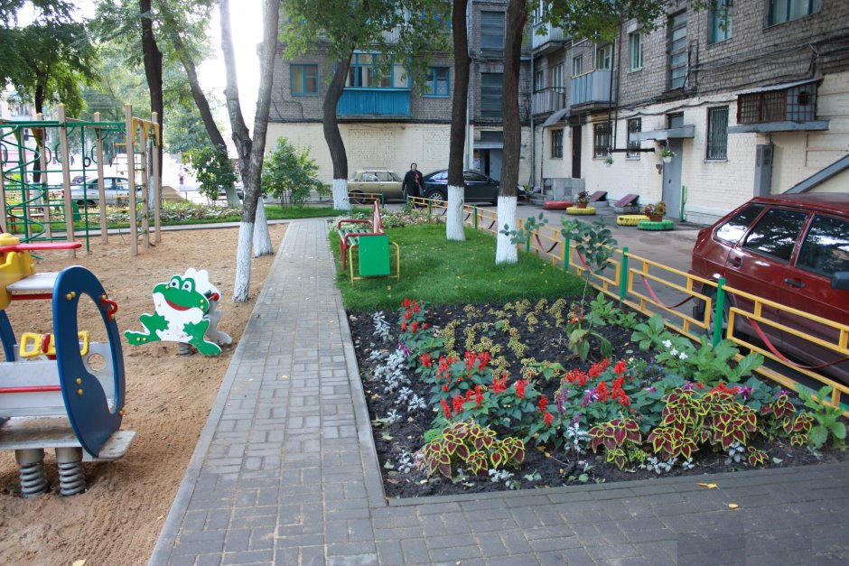
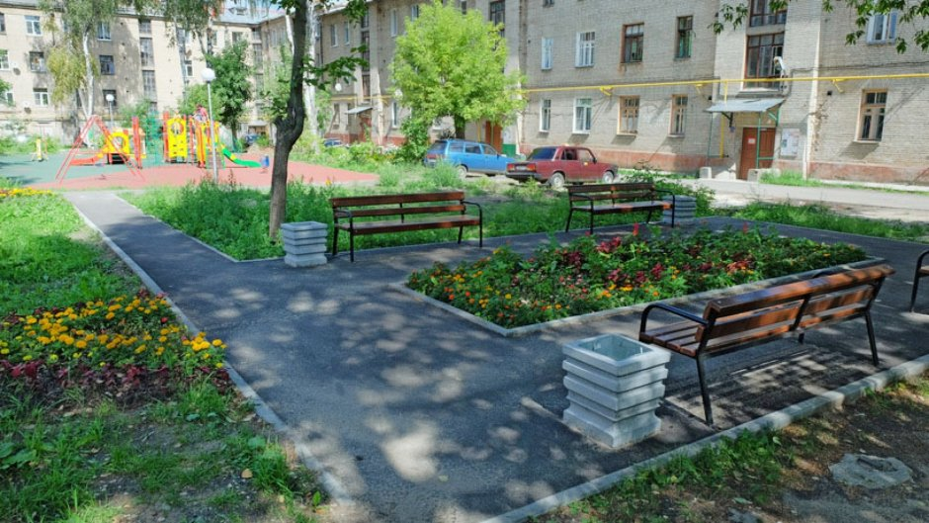
На реализацию муниципальной программы «Содержание и благоустройство Яковлевского муниципального округа» на 2024 – 2030 годы, в 2025 году предусмотрено средств в общей сумме – 6 073 713,59 рублей
Программой планируется реализация следующих направлений: содержание территорий и объектов благоустройства – 100 000 рублей; мероприятия по инвентаризации кладбищ – 1 523 857 рублей; приобретение контейнеров для сбора твердых коммунальных отходов и устройство контейнерных площадок – 1 680 000 рублей.

Slide 33
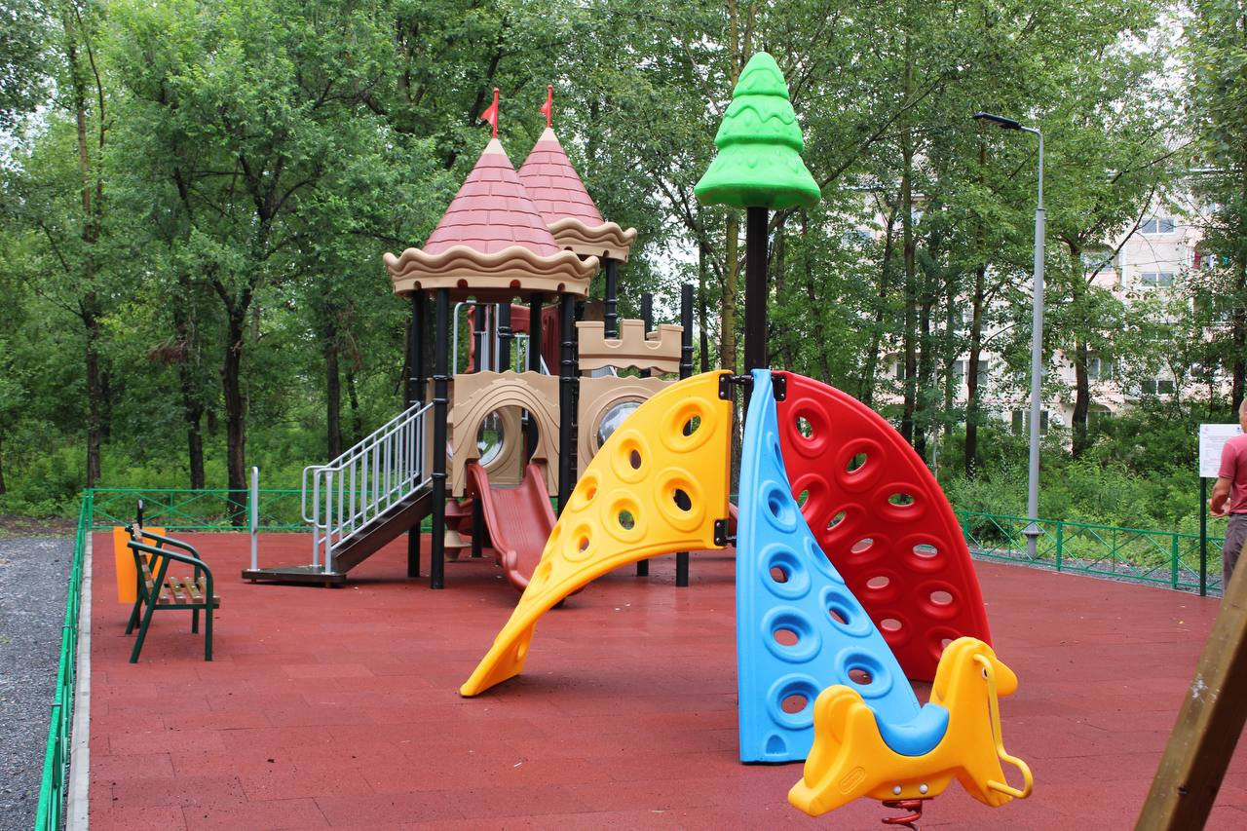
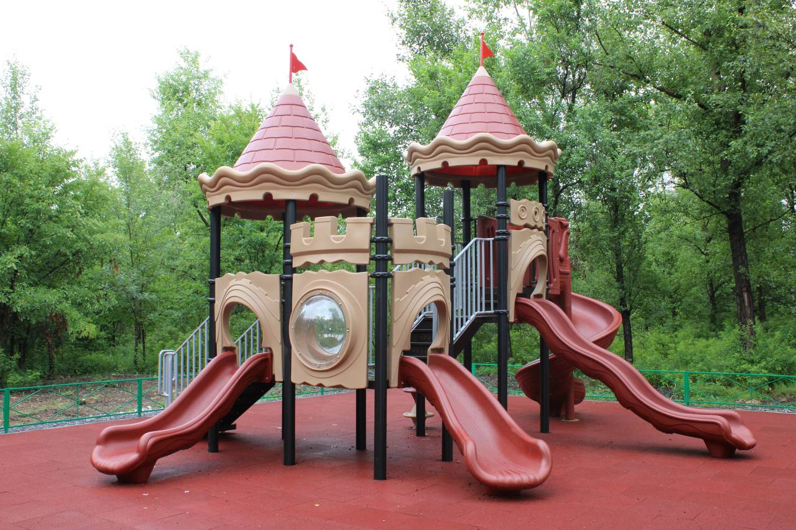
В 2025 году планируется реализация мероприятий муниципальной программы «Формирование современной городской среды населенных пунктов на территории Яковлевского муниципального округа» на 2024 – 2030 годы в сумме 300 000 рублей
С
Из общей суммы предусмотренных расходов:
средства краевого бюджета – - рублей; средства местного бюджета – 300 000 рублей

Slide 34
Уровень долговой нагрузки на бюджет
Яковлевского муниципального округа
Основание | Муниципальный долг на 01.01.2024 | Муниципальный долг на 01.01.2025 | Муниципальный долг на 01.01.2026 | Муниципальный долг на 01.01.2027 | Муниципальный долг на 01.01.2028
1 | 2 | 3 | 4 | 5 | 6
Программа муниципальных внутренних заимствований на 2025 год и плановый период 2026 и 2027 годов (источником внутреннего погашения дефицита бюджета предусмо трено получение кредитов от кредитных организаций) | - | - | 3 000 000 | 3 000 000 | 3 500 000

Slide 35
Контактная информация
Мнение граждан и предложения для обсуждения бюджетных вопросов принимаются Финансовым управлением администрации Яковлевского муниципального округа по адресу: с. Яковлевка, переулок Почтовый, 7, 1 этаж, кабинеты 106, 107, 109, по телефонам:
(423)71 91-3-01 – начальник финансового управления; (423)71 91-1-09 - отдел по формированию местного бюджета;
(423)71 91-6-47 – отдел учета и отчетности.
Электронная почта – fin710@mail.ru

